Slide 1
Bicho preguiça
Um animal que gosta muito de se pendurar em árvores e são muito preguiçoso , eles tem um corpo enorme e eles alem de tudo isso tem garras enormes

Slide 2
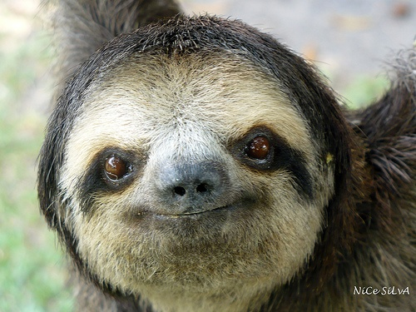
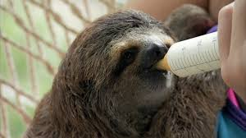
O bicho preguiça é muito manço

Slide 3
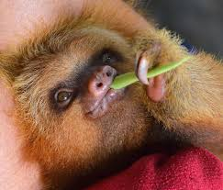
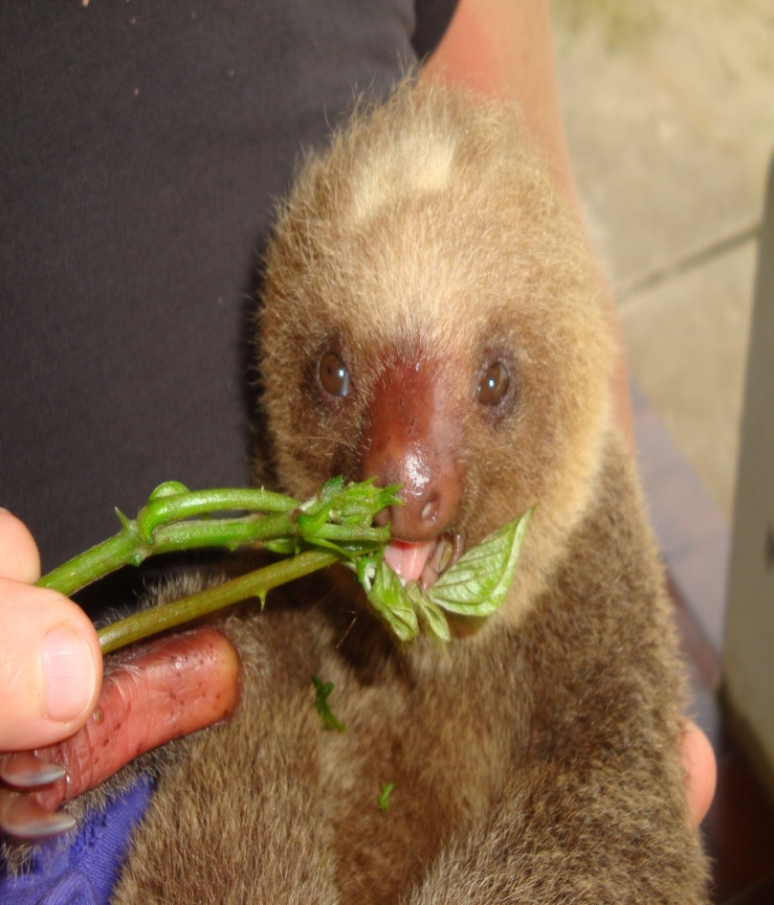
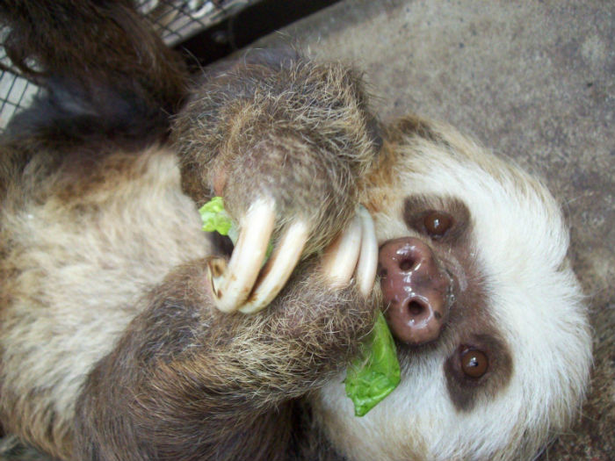
E o bicho preguiça é herbivoro

